Slide 1
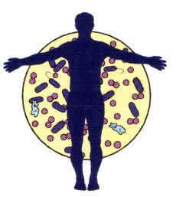
ZARAZNE BOLESTI
I NAMETNICI

Slide 2
ZARAZNA BOLEST JE SVAKA BOLEST KOJA SE PRENOSI SA ČOVJEKA NA ČOVJEKA ILI SA ŽIVOTINJE NA ČOVJEKA
ZARAZNE BOLESTI SE MOGU PRENIJETI:
Dodirom sa zaraženom osobom ili životinjom
Prljavim rukama
Kihanjem i kašljanjem (ako se udahnu nevidljive čestice koje izbaci bolesna osoba pri kašljanju i kihanju)
Tjelesnim tekućinama ( krvlju, slinom, pljuvačkom, mokraćom, spolnim tekućinama...)
Onečišćenom vodom i hranom

Slide 3

NAJČEŠĆE
ZARAZNE
BOLESTI
DJECE
GRIPA
ANGINA
(UPALA GRLA)
DIZENTERIJA
(ZARAZNI PROLJEV)
OSPICE
VODENE KOZICE
(VARIĆELE)
ZAUŠNJACI
(MUMPS )
ŽUTICA
(HEPATITIS A )

Slide 4

ČISTE RUKE - POLA ZDRAVLJA

Slide 5
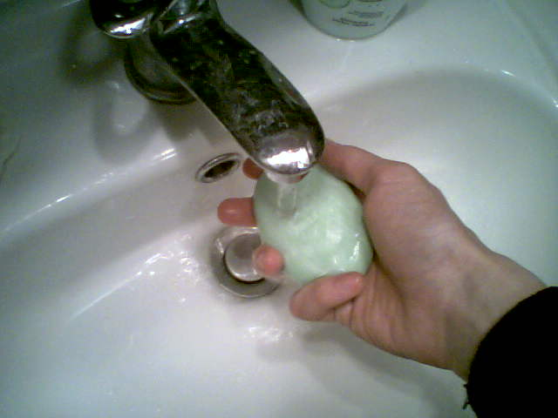

Bolesti koje se prenose nečistim rukama:
prehlada
meningitis
gripa
zarazna žutica
crijevne zarazne bolesti
razni paraziti-nametnici

Slide 6
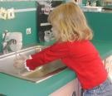

Kada treba prati ruke?
uvijek prije jela i kuhanja
prije i poslije odlaska na WC
poslije čišćenja i spremanja u kući
poslije diranja životinja, uključujući i kućne ljubimce
poslije posjeta bolnici, zdravstvenoj ustanovi ili bolesnoj osobi
nakon ispuhivanja nosa, kašljanja ili kihanja
čim uđete u kuću nakon igranja, boravka u vrtu, parku, šetnje s psom, kupnje i slično.

Slide 7

Neki će ponoviti, a neki tek naučiti...
Ruke treba prati u toploj vodi jer topla voda bolje uništava uzročnike zaraze od hladne.
Sapun treba koristiti najmanje 10-15 sekundi.
Ne zaboraviti dobro oprati područja između prstiju, ispod noktiju i ispod nakita jer se tu mikroorganizmi vrlo rado zadržavaju i skupljaju u velikom broju.
Nakon ispiranja ruke treba dobro posušiti čistim ručnikom ili još bolje papirnatim.

Slide 8
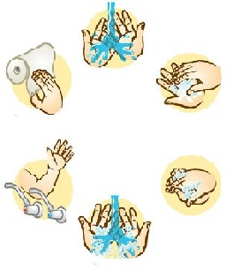
Postupak higijenskog pranja ruku

Slide 9
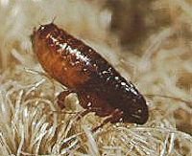
NEUGODNI NAMETNICI i prijenosnici zaraznih bolesti
UŠI ( OBIČNE UŠI, BIJELE UŠI )
ČOVJEČJI SVRABAC
KRPELJ
BUHE
DJEČJA GLISTA I GLISTICA
TRAKAVICA
MUHE
KOMARCI
BUHA

Slide 10
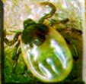
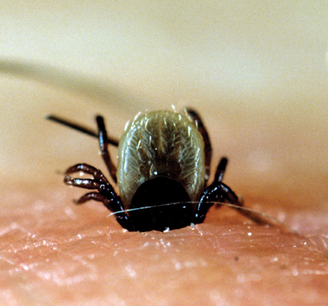
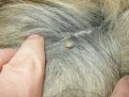
Prenose tridesetak bolesti, neke su i smrtne.
U RH, koja je dio širokog europskog, područja krpelji prenose:
- Meningoencefalitis
- Boreliozu/LIME,
- Lajmsku bolest i
- Tularemiju
KRPELJ
KRPELJ NA PSU
Krpelj buši kožu!

Slide 11
KAKO SE PRENOSI VIRUS NA ČOVJEKA?
UBODOM zaraženog krpelja putem sline koju mora "pljuckati" da bi krv bila tekuća.
Slina ujedno sadrži i protuupalnu tvar i lokalni anestetik-većina ugriženih ubod ne osjeti. Oboli 30% ugriženih, dok je 70% otporno-imuno na virus. Mjesto uboda kod odraslih: stražnjica i genitalna regija.
DJECA: glava 75 posto. Zaraza virusom moguća je i JEDENJEM nekuhanog mlijeka zaraženih životinja.
KLINIČKA slika oboljelog odvija se u dvije faze: 1. simptomi gripe 90%, desetak dana, 2. neurološki simptomi - znaci upale mozga 10% oboljelih. Obavezno bolničko liječenje je 2- 3 tjedna, ali i do 40 tjedana.
RIZIČNE SKUPINE: šumski radnici, vojska, specijalna policija, GSS, poljoprivrednici, agronomi.
REKREATIVCI: planinari, brdski biciklisti, sakupljači šumskih plodova, izviđači, lovci.

Slide 12
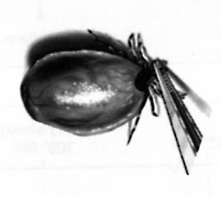
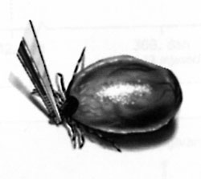
ŠTO JE KRPELJNI MENINGOENCEFALITIS (KME)?
To je virusna bolest moždanih ovojnica, mozga i leđne moždine.
Prijenosnik bolesti s bolesne životinje na čovjeka je KRPELJ. Bolest zahvaća dio zapadne i srednje Europe, Rusiju, Sibir, Japan. Endemska stalno prisutna bolest. U Europi godišnje oboli oko 3 000, Rusiji 11 000 osoba. Rezervoar virusa su: sitni glodavci, sitna stoka, krave, jeleni. Prijenosnik i ujedno rezervoar virusa je KRPELJ.
Nema lijeka, ali postoji sigurna zaštita - CIJEPLJENJE.
Krpelji se razmnožavaju putem oplođenih jajašaca koje ženka snese na tlu u šumi ili travi iz kojih se za toplog vremena razviju krpelji veličine: 0,6 do 2,3 mm.
Skriveni u travi, niskom raslinju, grmlju u šumama, parkovima, vrtovima vrebaju na ljude i životinje.
Najatraktivniji su ujutro i predvečer od 4. do 7. mjeseca i u listopadu.

Slide 13
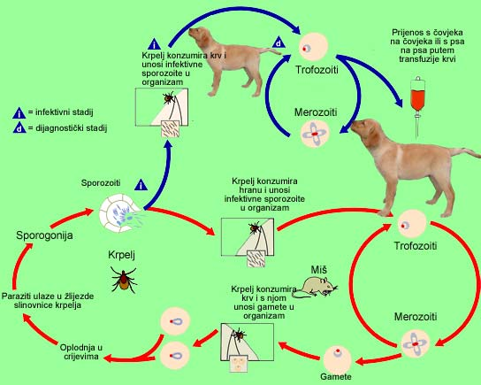
PUTEVI PRIJENOSA BOLESTI

Slide 14
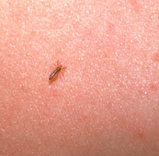
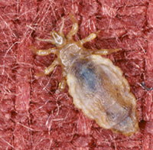
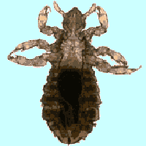
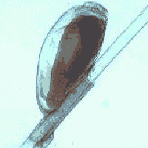
UŠLJIVOST
Tjelesna uš
Uš glave

Slide 15
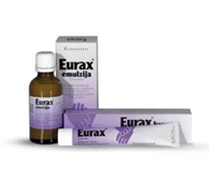

U Hrvatskoj su najčešće uši glave koje na sreću ne prenose bolesti, ali su neugodne onome tko ih dobije. U djece se zbog češanja mogu stvoriti krastice na glavi koje se zbog toga mogu inficirati. Takve se uši rješavaju insekticidima u šamponima, losionima ili prahu za posipanje.
Oni, doznajemo, »ubijaju« uši u kosi, ali ne rješavaju i problem gnjida, koje valja iščešljati gustim ili elektroničkim češljem. Ipak, najbolji lijek za uši glave, kažu epidemiolozi, je šišanje.
Kako se ne bi prenijele drugima ne treba koristiti tuđi pribor za češljanje, a roditelji djece koja idu u školu trebaju im često pregledavati glavu posebno predjele oko vrata i oba uha.

Slide 16
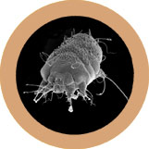
SVRAB
Zarazu svrabom prepoznat ćeš po jakom svrbežu i pojavi crvenog osipa na zaraženim mjestima.
Svrab je zaraza kože uzrokovana grinjom poznatom pod nazivom svrabac. Ženka se ukopava pod površinu kože i liježe jajašca. Vrlo maleni jedva vidljivi valoviti tragovi označavaju mjesta prolaska insekta i polaganja jajašaca.
Svrab se širi izravnim produženom dodirom kožom uz kožu sa već zaraženom osobom, spolnim odnosom ili korištenjem odjeće, posteljine i ručnika zaražene osobe. Svrab se može prenijeti ili grinjom ili jajašcem.
Nećeš se zaraziti kratkim rukovanjem!

Slide 17

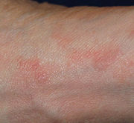

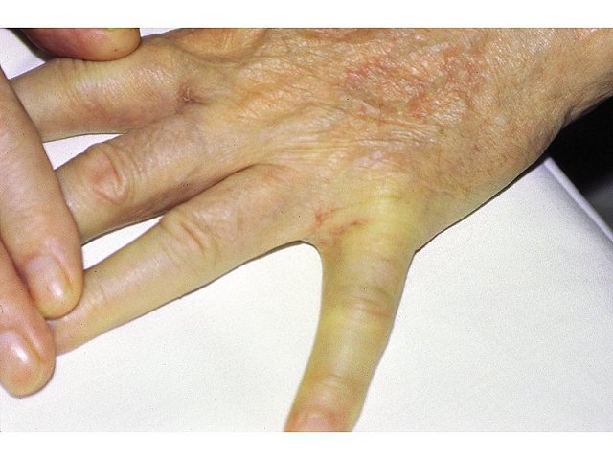
ZARAŽENI SVRABOM

Slide 18
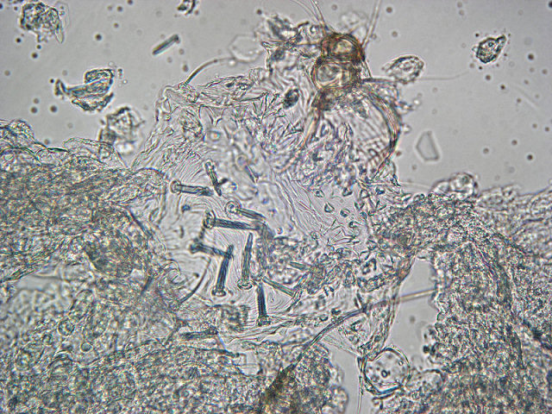
GLEDANO MIKROSKOPOM

Slide 19
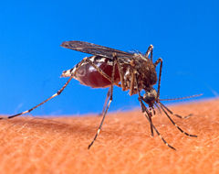
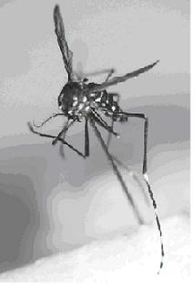
KOMARCI
KOMARCI nastanjuju sva područja na svijetu, osim polarnih područja, pustinja i područja viših od 1500 metara N/m, ali najčešće u blizini vode, neovisno o njenoj veličini i kvaliteti.
Ženke komarca nakon oplodnje moraju sisati krv jer za izgradnju jajašaca trebaju proteine. Inače se oba spola hrane nektarom i sokovima voća, koji ne sadrže protein.
azijski tigrasti komarac, vrsta je komaraca čije se širenje u svijetu pažljivo prati u otprilike posljednjih dvadesetak godina. Azijski tigrasti komarac prisutan je i u Hrvatskoj otprilike od 2004. godine. Vrlo se naglo širi i prilagođava novim prostorima, zdravstveno značajan kao napasnik i kao potencijalni prijenosnik različitih virusa i parazita, azijski tigrasti komarac izaziva zabrinutost svih javnozdravstvenih i znanstvenih ustanova.

Slide 20
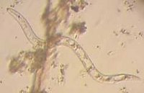
DJEČJE GLISTE
U svim smjerovima kreće se pomoću stezanja mišića. Naraste do 50 cm.
Djeca se zaraze igrajući se zemljom, gurajući ruke s jajašcima u usta. Njezina jaja vrlo su otporna i mogu preživjeti u tlu do 10 godina.
Znakovi bolesti su iznemoglost, teško disanje i zastoji u probavi.
Bijela glistica
Bijela glistica je nametnički oblik. Dulja je malo više od 1 cm. Živi u crijevu čovjeka. Kretanje ženke oko crijevnog otvora izaziva jaki svrbež. Zaraza se obnavlja ako se dijete češe oko crijevnog otvora i rukama jajašca prenese u usta.

Slide 21

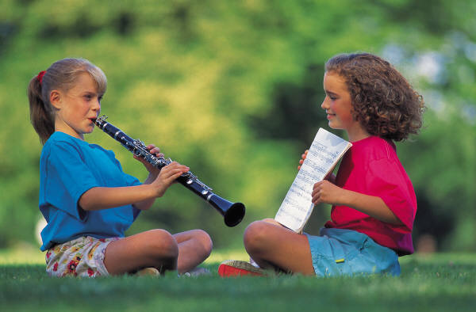
ZAPIŠI:
ZDRAVLJE TIJELA ČUVA:
HIGIJENA
PRAVILNA PREHRANA
TJELOVJEŽBA
ŠPORT
ŠETNJA
ZDRAVLJE DUHA ČUVA:
DRUŽENJE
IGRA
ŠPORT
ČITANJE
UČENJE
GLAZBA
SLIKANJE

Slide 22


HVALA NA PAŽNJI !
UČITELJICA:
ŠKOLSKA GODINA:
TO JE SVE ZA DANAS!

